Slide 1
凝心聚力 协同推进
扎实做好审核评估工作
川北医学院 杜勇
2017年4月

Slide 2
主要内容
把握审核评估工作新要求
做好评估工作关键环节
督查督导补足短板
准备好专家进校考察

Slide 3
第一部分
把握审核评估工作新要求

Slide 4
评估目的
合格评估
水平评估
审核式评估
达标
合格评估为生存
水平评估为荣誉
审核评估为质量
评优
自律

Slide 5

评估的目标

Slide 6
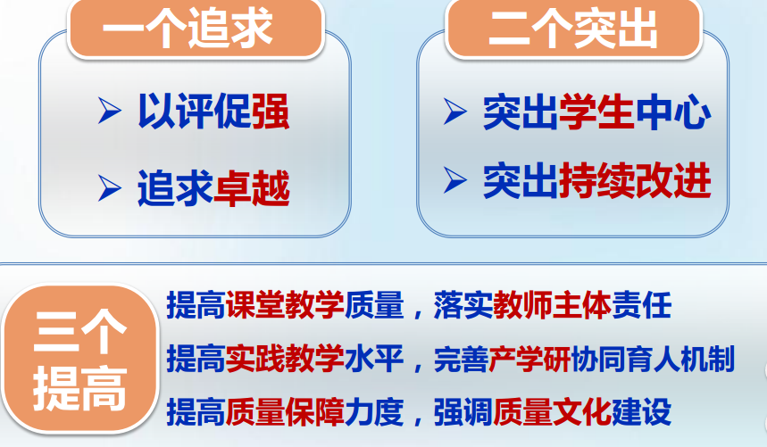
突出几个理念

Slide 7
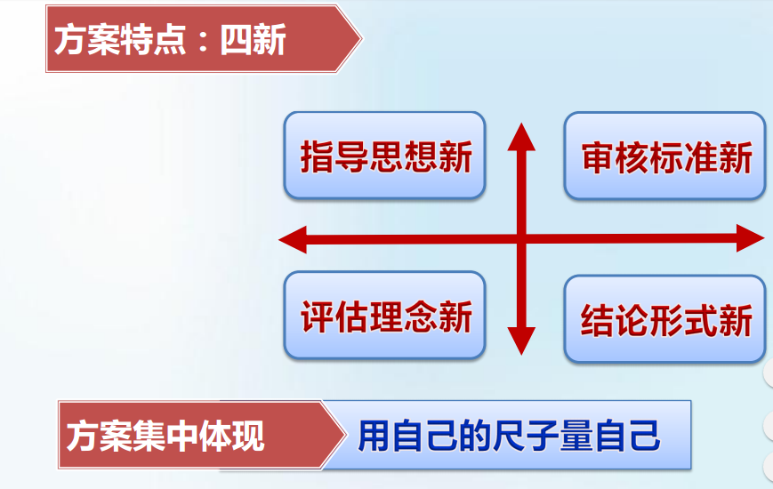
展现几个特点

Slide 8
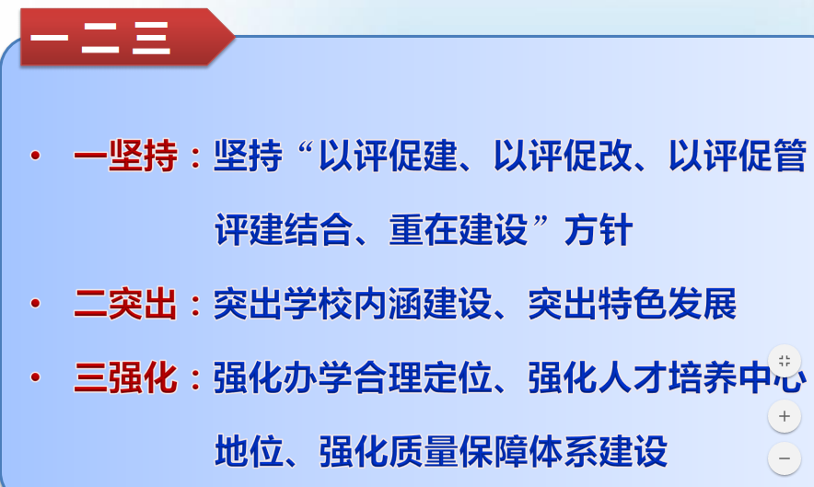
指导思想新

Slide 9
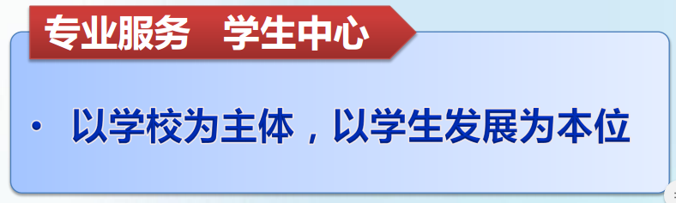
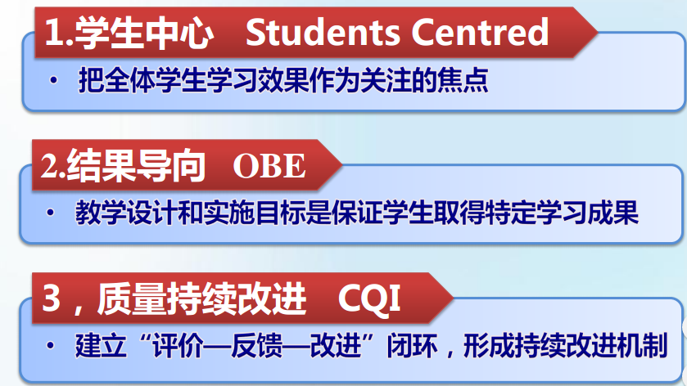
评估理念新

Slide 10
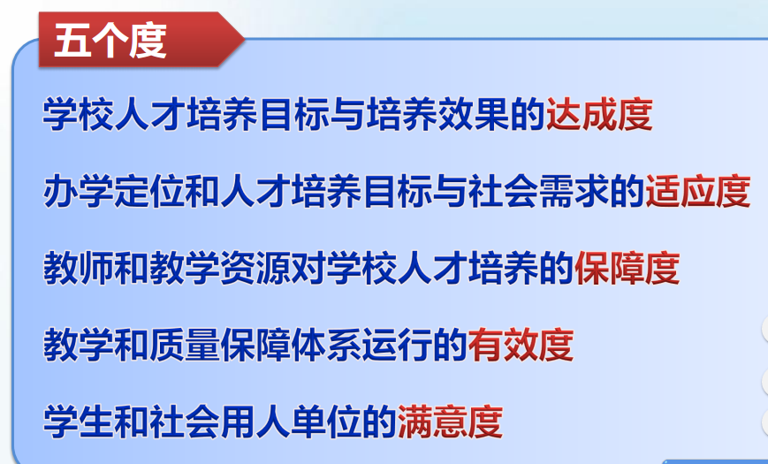
审核标准新

Slide 11
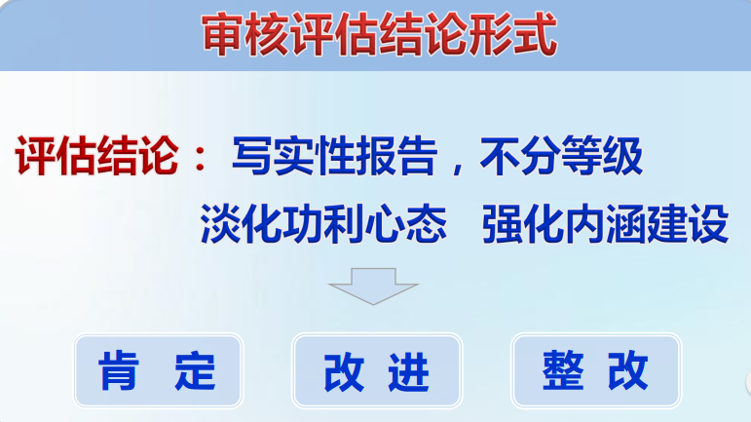
结论形式新

Slide 12
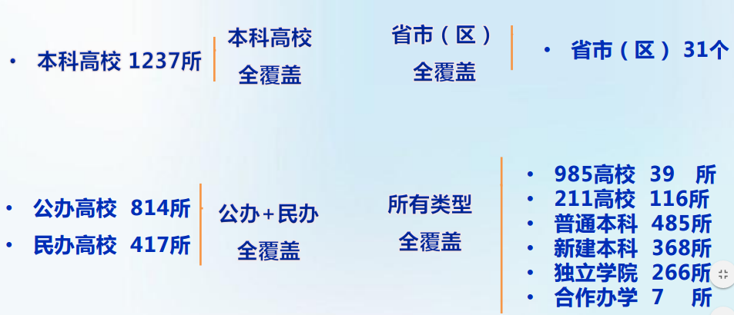
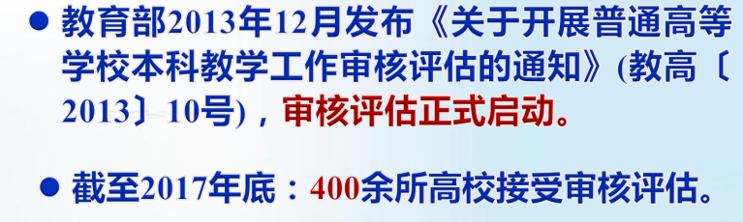
评估学校现状

Slide 13
第二部分
做好评估工作关键环节

Slide 14
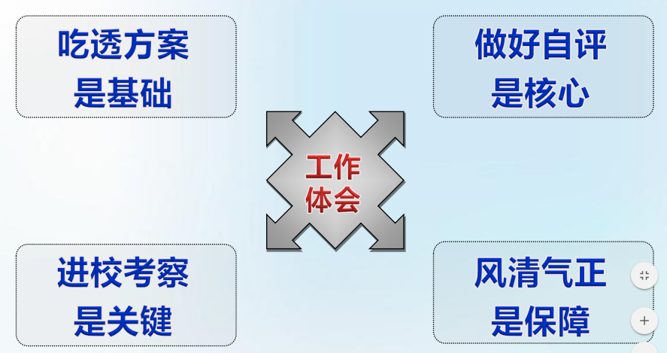
如何做好审核评估

Slide 15
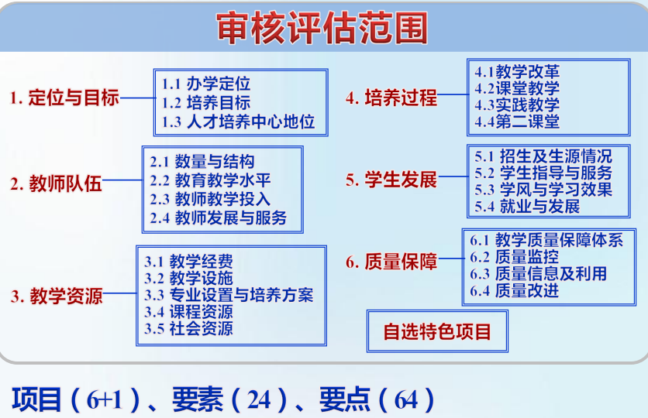
吃透方案是基础

Slide 16
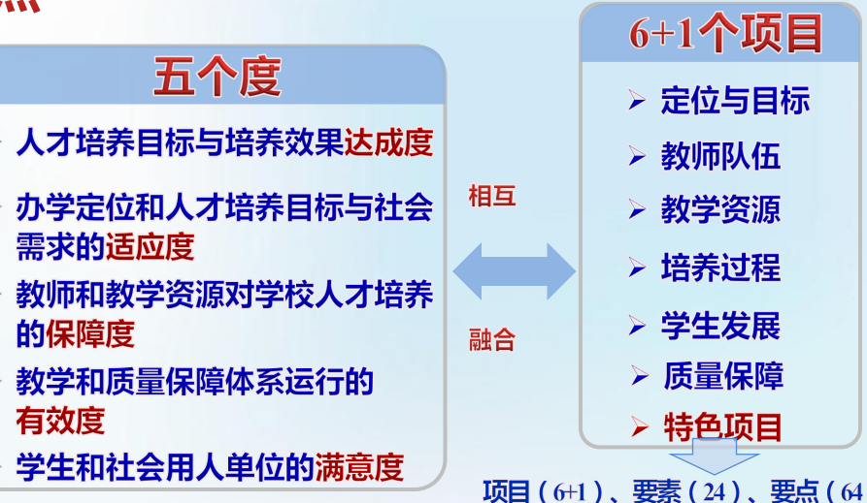
吃透方案是基础

Slide 17
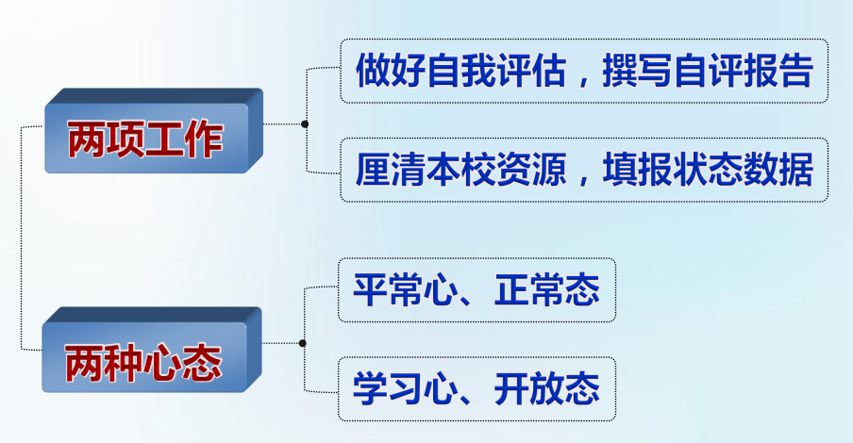
做好自评是核心

Slide 18
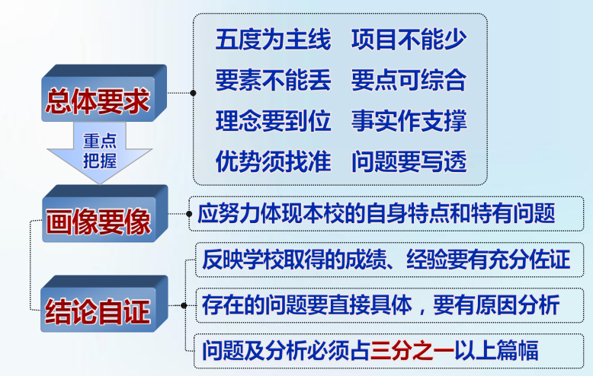
做好自评报告是评估关键

Slide 19
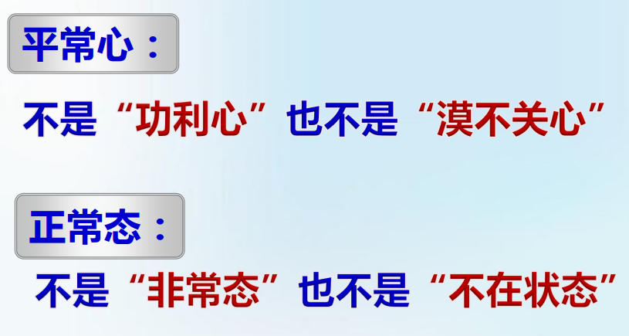
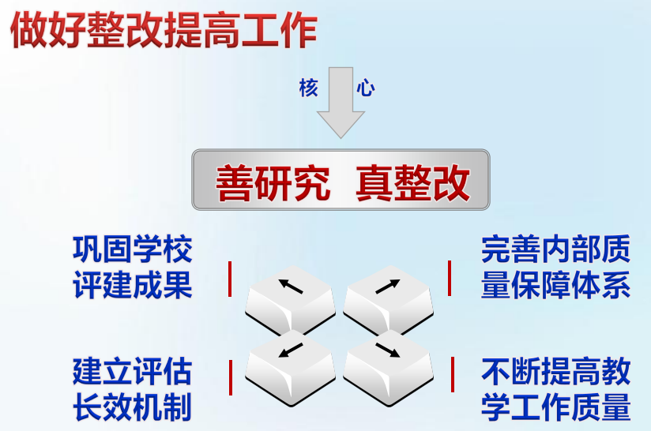
进校考察是重点

Slide 20
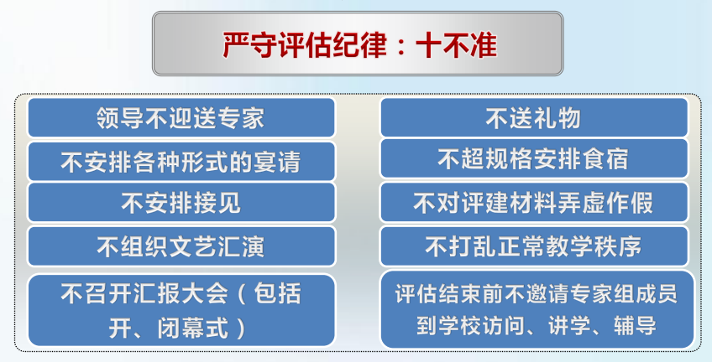
营造风清气正良好评估氛围

Slide 21
第三部分
督查督导补足短板

Slide 22
设计方案建立机制
周密设计评建方案
建立审核评估工作机制
营造评建氛围
协同推进评估工作
建立整改策略

Slide 23
总体把握评估各个环节
宏观：目标体系、培养体系、保障体系
中观：资源条件、教学制度、教风学风
微观：教学常规、教学措施、教学档案
总体：宏观为主、中观完善、微观做实

Slide 24
协同推进评估各项工作
教学环节层面：试卷专项、教学检查与督导。
教研室、实验室层面：教研室、实验室专项检查、课程评估。
院系层面：毕业论文专项、专业评估、院系评估。
学校层面：教风建设专项、学风建设专项、网络教学资源建设专项、学生发展建设专项、质量文化建设专项、教学基本文件。

Slide 25
专项推进整改薄弱环节
全面修订本科专业培养方案、课程体系、教学大纲
全面修订本科教学管理制度与本科教学质量标准
全面完善质量保障各个环节
全面补足课堂教学、实践教学短板

Slide 26
加强细节专项检查
试卷与毕业论文（设计）
教研室自查
院系全面检查
学校抽查
所有课程全覆盖
准备三年，重点近一年

Slide 27
加强细节专项检查
态度与认识及执行力
教研室、实验室专项检查：形式---走访教研室、实验室、查看教学设施环境， 深度访谈教研室主任、教学秘书、一线教师，访谈青年教师培养情况，查阅教学档案。
课堂理论教学与实践教学检查：实验课、见习课、实习---听课与座谈、查阅档案。实习医院全覆盖。
随机访谈教职工，召开学生座谈会。

Slide 28
第四部分
准备好专家进校考察

Slide 29
专家进校前
专家进校前阅读“三大报告”
自评报告
教学状态数据分析报告
本科教学质量报告
关注学校网站内容
了解网络教学资源。

Slide 30
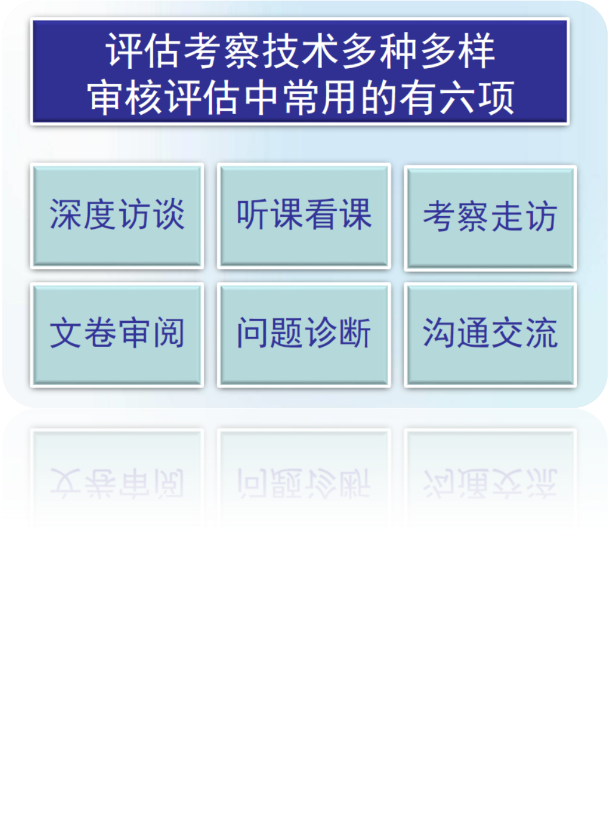
专家进校中

Slide 31
专家走访和深度访谈所关注的问题
1、实验和理论教学的比例？
2、学校的特色资源：比如说”慕课”怎么和教学相结合，PBL怎么搞？慕课和微课是否主要用于翻转课堂？
3、教研室人数多少，课时数多少？
4、院系怎么督导教学？
5、近三年送青年教师出去培养数量？
6、对某一项课程，是如何安排的，在基础医学和临床
学习的时间各多少，专业课是第几学年开设？

Slide 32
专家走访和深度访谈所关注的问题
7、在创新方面采取了什么措施？资助创新项目的经费从哪里来？
8、教学督导组的组成、制度、执行情况？
9、教学的重视程度、教学制度的执行情况、教学与职称的挂钩情况、教学的一票否决制、学生辅导员情况？
10、教学管理规范的执行情况？
11、附属医院是如何对教学实习基地进行教学方面的管理？
12、本科生设计性实验实施情况，课题开展情况？

Slide 33
专家走访和深度访谈所关注的问题
13、形成性考核怎么运行？
14、培养方案制定论证程序？
15、纪委对于校内招投标是监督还是全程参与？
16、干部的选拔任用，如院系干部的选拨办法是怎样？提拔年龄是否有限制？
17、各专业大学生创新创业学校的支持程度和发展的政策？各专业学生的参与度？

Slide 34
专家走访和深度访谈所关注的问题
18、多学科协调发展的定位，比如开设英语专业、财务专业等的原因？如何保证新学科的教学经费？
19、两校区办学如何形成合力，如何保证两校区行政、教学的机制和措施？
20、大学生创新创业教育如何保证全过程教育？创业能力及创业意识的培养举措？
21、创新平台、实验室使用管理和开发情况？

Slide 35
专家走访和深度访谈所关注的问题
22、教师数量与结构？教师发展机构？教师发展的做法？
23、学校对教师申请教改课题的支持是否有奖励？
24、对学校的办学规模、投入和办学上有怎样的困难和认识？
25、附属医院师资怎样保证教学？怎样保障教学中心地位？有何措施？
26、科研发展起来后，教学和科研的关系如何？

Slide 36
走访要点
走访院系范围：涵盖所有院系、临床技能中心、实验中心、研究所。
走访职能部门范围：所有党政部门。
重点部门：教务处、人事处、财务处、科技处、研究生处、法规处、院办、设备处、现教部、招生就业处、学生处与团委、后勤管理处、图书馆等
走访实习基地重点：附属医院及临床教学基地

Slide 37
深度访谈与座谈要点
访谈范围：
所有校领导，重点书记、校长、教学副校长；
院系领导、职能部门负责人、院系部及教研室与实验
中心主要领导、专业带头人、教师和学生代表；
访谈方式：一对一访谈，随机访谈、边访边谈
座 谈 会：教师、管理人员和学生小型座谈会

Slide 38
审阅材料
1、考试材料（近三年）
2、毕业论文（近三年）
3、院系部及教研室人才培养过程、轨迹
4、校级支撑材料

Slide 39
提供补充材料
1、提供每学期开始和结束专题教学工作会议的会议记录。
2、提供近三年，科研、自然科学基金项目及省部级以上科研项目获得者承担教学课程的名称及学时。
3、提供未上本科生课的教授名单及所在部门。
4、提供三年教学奖励的项目及内容。
5、提供每个学院各一名专业负责人的听课记录，提供每个学院各两个教研室去年或今年的集体备课记录本。
6、提供职称评审文件。

Slide 40
临床教学基地检查要点
审核评估对毕业实习审核要点：毕业实习不仅要有时间保障、经费保障，还要科学制定实习方案，要有胜任能力的指导人员，要注重效果考核和考核方法。
审核评估专家走访医院考察重点：毕业实习效果与专业人才培养目标的适应度；教师和教学资源条件的保障度；医院内部教学和质量保障体系的运行和有效度；学生对毕业实习工作的满意度。
审核评估专家走访医院考察方式 ：深度访谈、调阅文档、走访考察、看课听课（学生技能操作）、电话询问。

Slide 41
临床教学基地检查要点
审核评估专家走访医院考察内容：教学条件： 食堂+学生宿舍+教室+值班室+示教室+临床技能室+学生体育场所+图书阅览室
教学机构是否有分管领导、管理和教学机构健全？
教学经费：专项经费与教学支出、教学绩效
带教老师：必须是执业医师，如何指导学生？
教学计划： 院级层面的教学计划（教学教研计划、实习轮转计划等）与教研室、临床科室的执行情况统一

Slide 42
临床教学基地检查要点
教学过程： 入院（科）教育、小讲座、教学查房、病例讨论、技能培训的工作安排及工作记录
学生考核：检查日常考核与反馈、出科理论和技能考试、考试试卷和技能操作评分表、学生成绩记录表
学生管理：查看学生名册及排班表、学生考勤每日签到表和每轮结束后统计报表。学生管床数及主要操作登记
学生满意度：操作机会多不多？老师指导是否认真、规范，是否尊重学生？食宿条件、环境卫生、学习条件是否让学生满意？

Slide 43
高度重视校园文化建设
1、校园环境与建筑。
2、医学人文塑造。
3、校园文化活动。
4、广大教师员工学生精神风貌。
5、文化、制度上墙（教研室、实验室、院系、职能部门等）。

Slide 44
谢谢

